Slide 1
الوحدة 6
التعامل مع موجز التصميم الجرافيكي
A103000395029

Slide 2
التعامل مع موجز التصميم الجرافيكي
في هذه الوحدة سوف تتعلم كيفية تفسير موجز تصميم جرافيكي.
ستستكشف نطاقًا واسعًا من الوسائط والمواد والتقنيات والعمليات ذات الصلة بالتصميم الجرافيكي.
ستقوم بالاستقصاء وإنتاج الأفكار وتطوير المخرجات وفقًا لما جاء في الموجز.
A103000395029

Slide 3
أهداف التعلُّم
أ توليد الأفكار وتوصيلها بالاعتماد على عملية الاستقصاء لتتوافق مع موجز التصميم الجرافيكي
ب تطوير وإنتاج مخرجات متوافقة مع موجز التصميم الجرافيكي
ج مراجعة آليات العمل والمخرجات المنتجة لتنفيذ موجز تصميمٍ جرافيكي
A103000395029

Slide 4
هدف التعلّم أ
توليد الأفكار وتوصيلها بالاعتماد على عملية الاستقصاء لتتوافق مع موجز التصميم الجرافيكي
الاستقصاء
توليد الأفكار
توصيل الأفكار
A103000395029

Slide 5
أ1 الاستقصاء
سيغطي هذا البحث ما يلي:
تفسير الموجز
مصادر البحث
طرق الاستقصاء
فهم مهنة التصميم الجرافيكي.
A103000395029

Slide 6
ما هو موجز العميل؟
موجز العميل هو نقطة البداية لأي مشروع ابداعي. فهو صيغة للتواصل بين العميل والمصمم، إذ أنه يعد تلخيصًا للمعلومات الأساسية لمشروع التصميم الجرافيكي.
وسيتضمن الموجز الجدول الزمني وموضوعات الموجز والجمهور المستهدف والمخرجات المتوقعة وتفاصيل كيفية تقديم المخرجات بالإضافة إلى معلومات عن شركة العميل أو منتجه.
A103000395029

Slide 7
تفسير الموجز
عندما تبدأ بعملية التقييم ستحتاج إلى فهم وتفسير والموجز. مما يعني أنك ستحتاج إلى انتقاء المعلومات الأساسية التي يتواصل معك العميل لأجلها ويبحث عنها.
يمكنك فعل ذلك عبر طرح الأسئلة. على سبيل المثال:
ماذا يطلب منك العميل تصميمه؟
من هو الجمهور المستهدف؟
هل هنالك أي متطلبات خاصة في الموجز؟
ستجد في الشريحة التالية مثالًا على الموجز يمكنك الإطلاع عليه وطرح هذه الأسئلة.
A103000395029

Slide 8
مثالٌ على الموجز
تعد Particular Pets علامة تجارية جديدة لمستلزمات الكلاب، إذ إنها تُصنع أطواقًا وستراتٍ وغيرها من الإكسسوارات المبتكرة لتجعل كلبك مميزًا.
إنهم يبحثون عن مصممٍ لإنشاء موقع إلكتروني جديد والإعلان عن تواجدهم عبر الإنترنت وتصميم الصفحة الرئيسية بغرض جذب انتباه عملاء جدد.
كذلك ينبغي وجود معرضٍ لصور كلابٍ ترتدي منتجاتهم. ولابد للتصميم أن يبدو عصريًا وجميلًا ويظهر الحب للكلاب وأن يتميز بلمسة مختلفة.
سؤال: ماهي المعلومات الأساسية في هذا الموجز؟
A103000395029

Slide 9
مصادر البحث
ستتضمن المصادر الأساسية والمصادر الثانوية.
إنها مهارة ستطورها وفقًا لموجز محدد.
سؤال: هل تعلم ماهي هذه المصادر وما أوجه اختلافها؟ في المثال على الموجز هل يمكنك التفكير في أي بحث لإجرائه؟
A103000395029

Slide 10
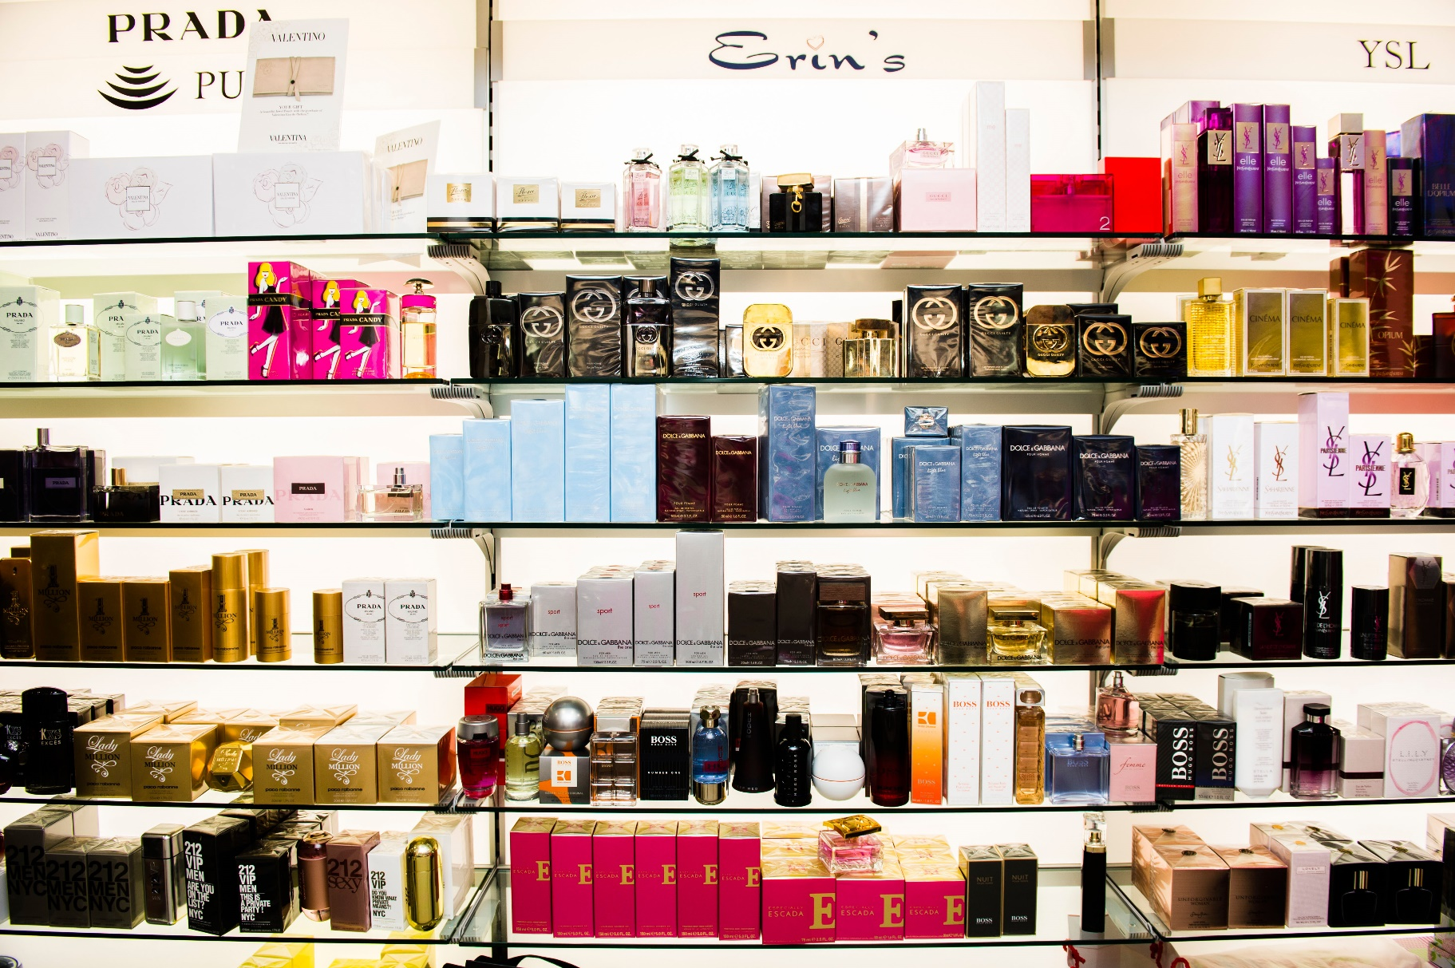
المصادر الأولية
المعلومات المكتسبة من الخبرة المباشرة والاستطلاعات والملاحظات الحياتية وجمع المصنوعات اليدوية مثل التغليفات والمنتجات.
A103000395029

Slide 11
المصادر الثانوية
المعلومات الثانوية الواردة من مواد أنتجها الآخرون مثل:
الأفلام
المجلات
الصور الفوتوغرافية أو الأعمال الفنية
بيانات السوق
مواد موجودة على شبكة الإنترنت.
A103000395029

Slide 12
طرق الاستقصاء
الرسم
التصوير الفوتوغرافي
الكتابة
الجمع
التفاعل الحسي: النظر والسمع واللمس والوزن والقوام والتناسب الحجمي والبيئة المحيطة والهيئة والشكل.
القراءة والمناقشة
سؤال: كيف يمكن لهذه الطرق أن تكون مفيدة للاستجابة لموجز التصميم الجرافيكي؟
A103000395029

Slide 13
مهنة التصميم الجرافيكي
سيشمل تعلم هذه المهنة العديد من الأشياء المختلفة:
الهدف/الغاية - شرح العلاقة بين الأعمال التصميمية المنتجة
واستخدام اللغة البصرية الموظفة
والجمهور المستهدف وحاجاته
وممارسي المهنة المعاصرين والقدامى
تحديد:
  المشاكل الإبداعية والحلول الابداعية
  الأساليب والسمات الشائعة
  نقاط البيع الفريدة (USPs)
  تطبيق مصطلحات الفن والتصميم التخصصية.
A103000395029

Slide 14
اللغة البصرية في التصميم الجرافيكي
إنها طريقة للوصول إلى الجمهور باستخدام عناصر بصرية أكثر من استخدام الكلمات.
ستتضمن الأمثلة الملصقات والإعلانات والتغليف
يستخدم مصممو الجرافيك أساليب طباعة الحروف والصور والألوان والتوليف فيما بينها وبناء العلامة التجارية وتوضيع المساحات البيضاء بين العناصر المرئية الأخرى لتوصيل رسالتهم.
A103000395029

Slide 15

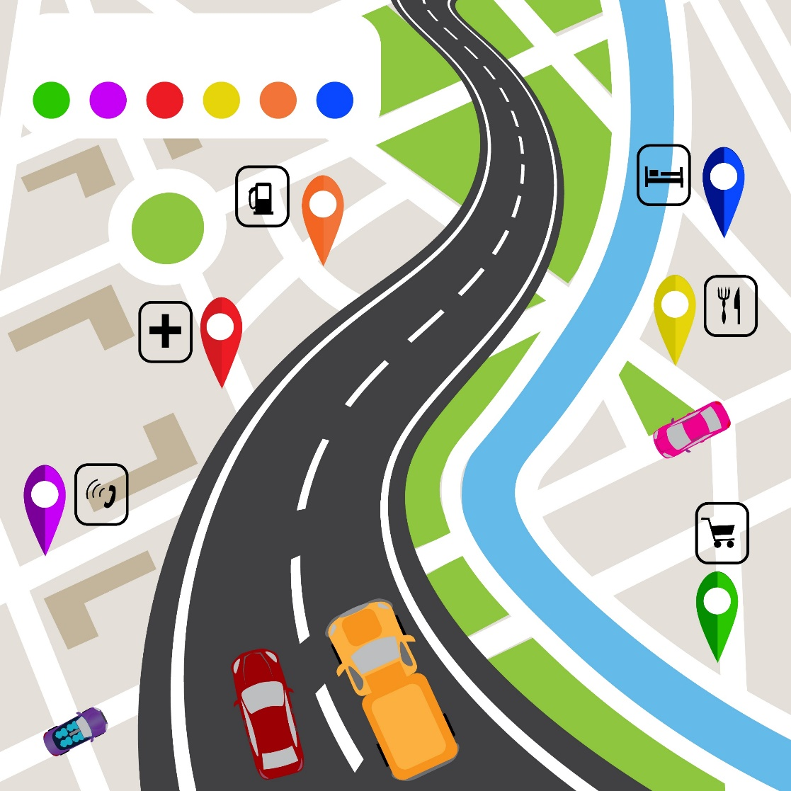
اللغة البصرية في التصميم الجرافيكي
كيف يستخدم مخططُ المعلومات البياني - الموضح على اليسار- اللغةَ البصريةَ لإيصال المعنى؟
ما هي الفكرة التي يحاول المصور الفوتوغرافي توصيلها عن عصير البرتقال عبر صورته هذه، وكيف يوصلها مستخدمًا اللغة البصرية؟
A103000395029

Slide 16
نقاط البيع الفريدة (USPs)
هل تعلم ما معنى هذا؟
مستخدمًا المثال على الموجز فكّر بماذا يمكنك فعله لجعل الموقع الإلكتروني مختلفًا ومميزًا.
هل لديك أمثلة على تصاميمٍ جرافيكية تجدها مميزةً من وجهة نظرك؟
A103000395029

Slide 17

أ2: توليد الأفكار
انظر إلى متطلبات الموجز
اعكس بحثك واستقصاءاتك
استخدم مجموعة من التقنيات لتوليد أفكارك
تعد الخرائط الذهنية ولوحات الإلهام نقطة مناسبة للانطلاق.
A103000395029

Slide 18
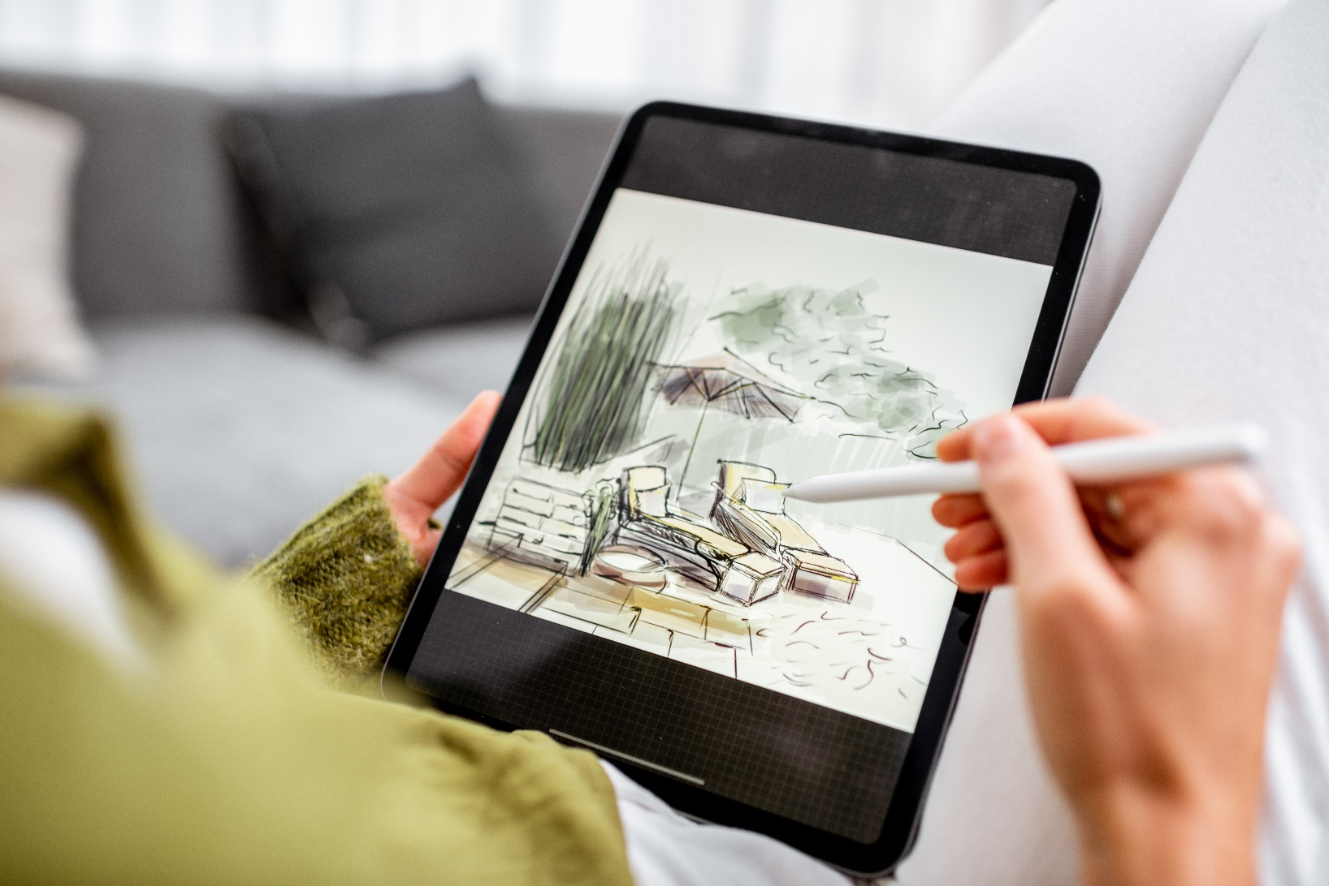
أ3: توصيل الأفكار
يتضمن التعامل مع الموجز نقلَ الأفكار بين مصمم الجرافيك والعميل
كما قد يتضمن الحصول على تعليقات من الجمهور المستهدف على الأفكار الأولية
كما قد يشمل أنواعًا مختلفة من التواصل فعلى سبيل المثال لدينا العروض التقديمية والنماذج الأولية ولوحات الإلهام والنماذج والقصص المصورة، وغير ذلك.
A103000395029

Slide 19
هدف التعلّم ب
تطوير وإنتاج مخرجات متوافقة مع موجز التصميم الجرافيكي
استكشاف الوسائط والمواد والتقنيات والعمليات
تطوير عمل إبداعي
العملية الإبداعية
A103000395029

Slide 20
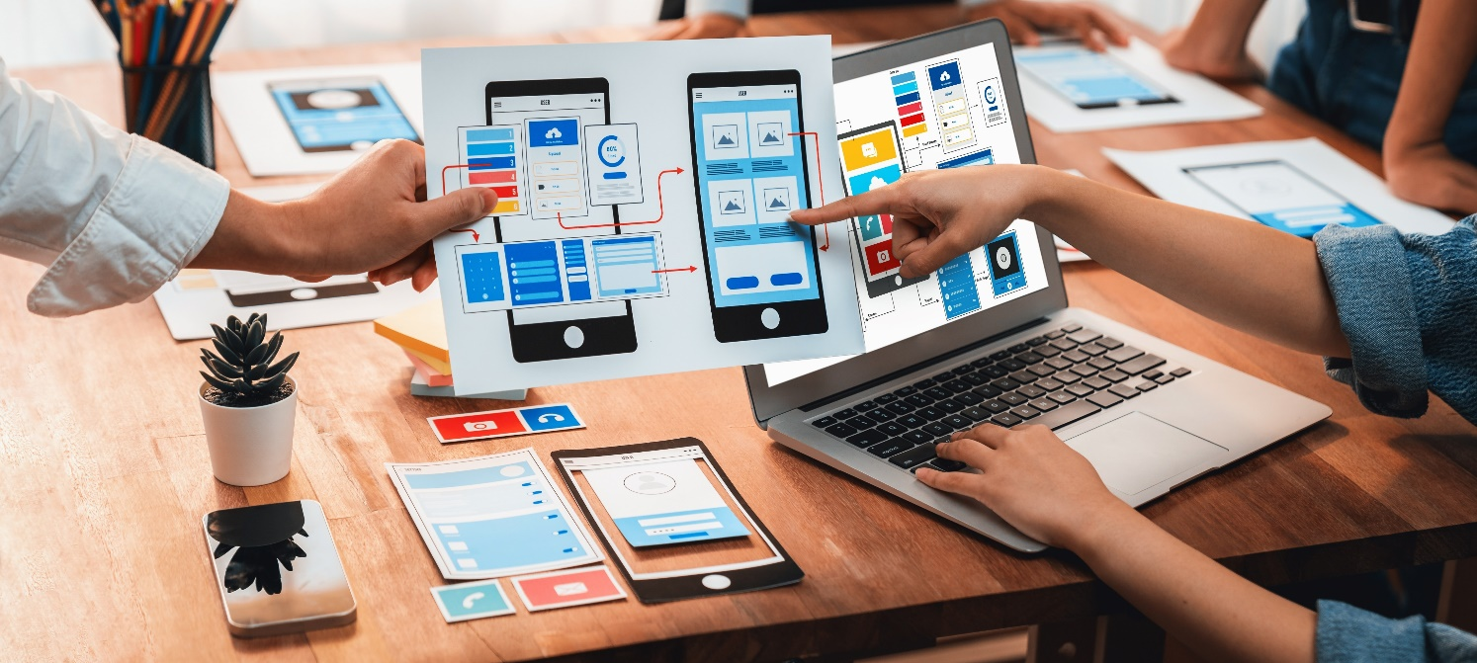
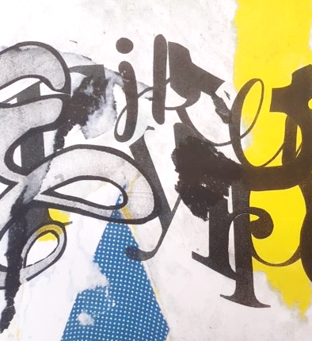


ب1 الوسائط والمواد والتقنيات والعمليات (1)
2D
3D
معتمدة على العدسة
رقمية
معتمدة على الوقت
A103000395029

Slide 21
الوسائط والمواد والتقنيات والعمليات (2)
2D- عمل ثنائي الأبعاد أي يمتلك ارتفاعًا وعرضًا. يشمل هذا التعريف الرسومات واللوحات والمطبوعات والفن التصويري (الكولاج)
3D - عمل ثلاثي الأبعاد أي أنه يمتلك ارتفاعًا وعرضًا وعمقًا. قد يشمل ذلك، في مجال الفنون الجميلة، فن النحت، ولكنه قد يتضمن في مجال التصميم الجرافيكي، تصميم التغليف والطباعة ثلاثية الأبعاد وصنع النماذج.
A103000395029

Slide 22
الوسائط والمواد والتقنيات والعمليات (3)
معتمدة على العدسة - وهي تتضمن التصوير الفوتوغرافي وتصوير الأفلام وبعض أنواع الرسوم المتحركة.
رقمية - ستشمل الرسم على أجهزة الحاسوب اللوحية المخصصة للجرافيكس ومعالجة الصور الرقمية واستخدام الكاميرات الرقمية والتصميم بمساعدة الحاسوب (CAD) وتصميم المواقع الإلكترونية وذلك بمساعدة العديد من التقنيات.
معتمدة على الوقت – هذا هو النوع من الأعمال الذي يتضمن العنصر الزمني مثل الفيلم والصوت والرسوم المتحركة والتصميم القائم على الويب والتطبيقات وعروض الشرائح والريلز وما إلى ذلك
A103000395029

Slide 23
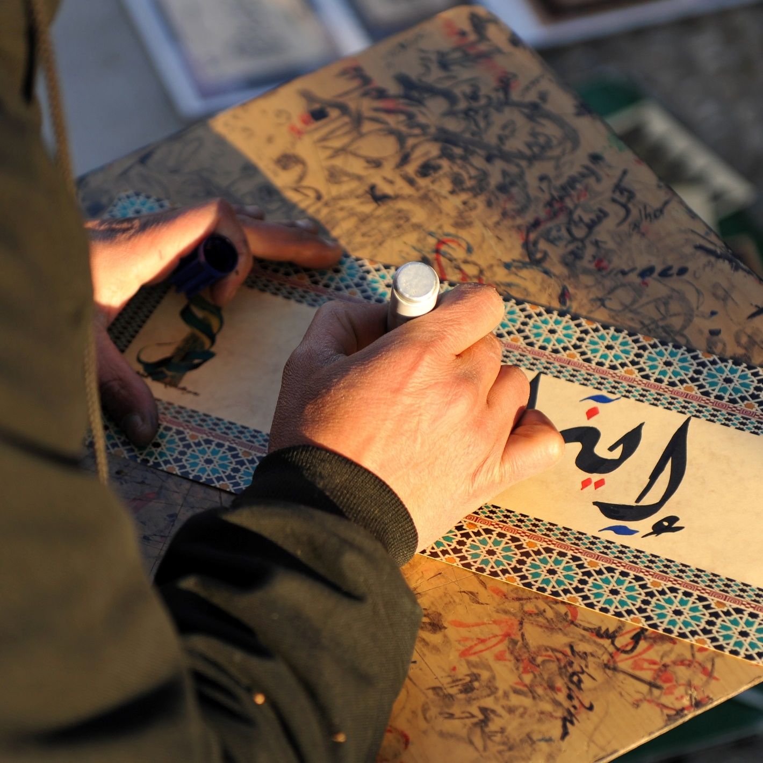
أسلوب طباعة الحروف
إن أسلوب طباعة الحروف هو العنصر الأساسي في التصميم الجرافيكي
إن الطباعة المحرفية أو الخطوط هي أنماط في كتابة الحروف يتم انتقاؤها لتعزيز المعنى
يمكن للطباعة المحرفية أن تكون مرسومة يدويًا أو مطبوعة أو رقمية
إن التوازن بين النص والصورة هو أمر هامٌ
A103000395029

Slide 24
هوية العلامة التجارية
تستخدم العلامات التجارية شعاراتٍ وسماتٍ لونية وطباعات محرفية وعبارات ترويجية وغيرها من عناصر التصميم الجرافيكي لتُشكل هويتها
تتكون هوية العلامة التجارية من عناصر بصرية تشكل مظهرًا محددًا للتعبير عن الشركة أو المنتج أو الخدمة
سؤال: ما هي العلامات التجارية التي يمكنك التفكير فيها والتي يمكن التعرف عليها على الفور من خلال عبارتها الترويجية أو سمتها اللونية أو أسلوب طباعة الحروف الخاص بها؟
A103000395029

Slide 25

التصوير الفوتوغرافي
عند تصوير المنتجات فكّر بما يلي:
الزوايا ونقاط العرض
الخلفيات
الجمهور المستهدف
هوية العلامة التجارية
ملحقات التصوير المساعدة
الموقع/الإعداد.
يمكن استخدام التصوير الفوتوغرافي لأغراض:
التعبير عن الأفكار
إجراء بحث بصري
التقاط صور لتغطية المنتج بصريًا.
A103000395029

Slide 26
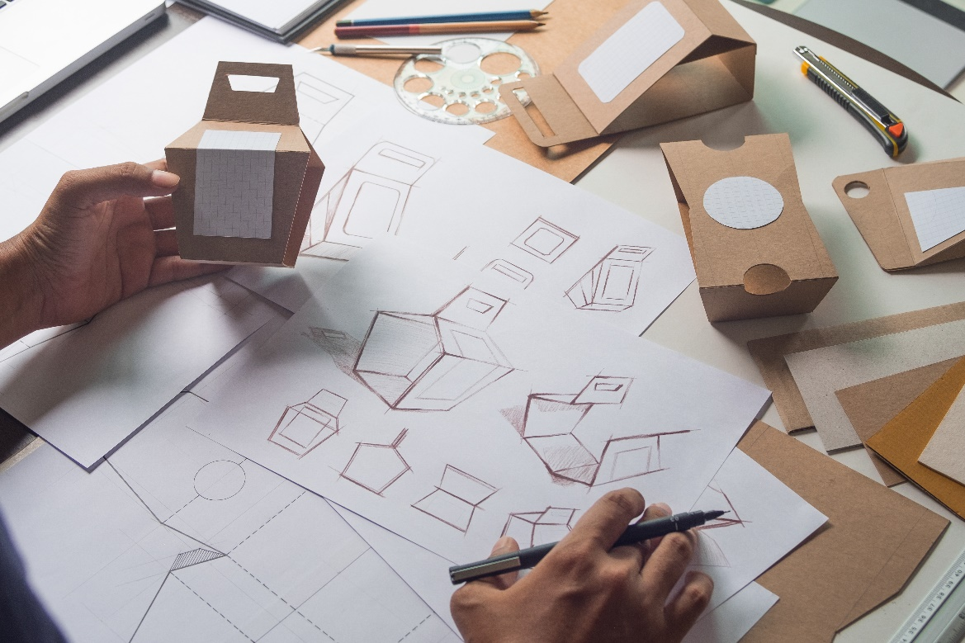
التعبئة والتغليف
تعد مرحلة التعبئة والتغليف نقطة التقاء التصميم الجرافيكي بالمجسم ثلاثي الأبعاد. ويتعيّن على مصممي الجرافيك أن ينتبهوا لكل جوانب التغليف وأين سيوضع التغليف وكيفية جعل المنتج يتميز على غيره من المنتجات المنافسة في السوق.
دراسة وتحليل التغليف:
ما هي الغاية من دراسة وتحليل التغليف؟
كيف يتم بناؤه؟
ما هي المعلومات الموجودة على التغليف؟
ماهي العناصر البصرية المستخدمة؟
A103000395029

Slide 27
تصميم التطبيقات والمواقع الإلكترونية
تستفيد المواقع الإلكترونية والتطبيقات من البرمجيات الرقمية وقد تحتوي على أفلام وصور فوتوغرافية ورسوم متحركة وصور ثابتة ونصوص أيضًا.
دراسة وتحليل المواقع الإلكترونية:
ماهو الغرض من الموقع الإلكتروني/التطبيق؟ لمن أو لماذا يروّج؟
ما هي المعلومات الموجودة في صفحة الهبوط؟ وكيف تستطيع هذه الصفحة جذب المشاهد؟
كيف يتم تصميم الموقع الإلكتروني/التطبيق؟ وهل هو سهل الاستخدام؟
ماهي العناصر البصرية المُستخدمة في الصفحات وداخل الموقع الإلكتروني/التطبيق؟ وهل هي فعالة؟ لماذا؟
A103000395029

Slide 28
ب2 تطوير العمل الإبداعي
تطوير الأفكار - ابدأ بالإطلاع على بحثك والموجز. قم بتنقيح الأفكار وتوضيحها
تطبيق المواد والعمليات والمهارات التقنية - إنجاز عينات واختبارات وتجارب. تذكر أن تأخذ الصحة والسلامة بعين الاعتبار
الاستقصاء والتجريب - انظر إلى إمكانيات وحدود المواد والتقنيات المستخدمة
قم بتسجيل تقدّمك بصيغة مناسبة
A103000395029

Slide 29
ب3 العملية الإبداعية
وضع الأفكار عبر الاستقصاء والتجريب
التطوير عبر حل المشكلات والتفكير المبني على المخاطر والتجريب
إنجاز مخرجات استجابة للموجز.
قم بتوثيق جميع المراحل خلال العملية الإبداعية: الأفعال والاختيارات والقرارات
قم بالتفكير مليًّا والمراجعة
A103000395029

Slide 30
هدف التعلّم ج
مراجعة آليات العمل والمخرجات المنتجة لتنفيذ موجز تصميمٍ جرافيكي
مراجعة العمل الذاتي
مراجعة أعمال الآخرين
التفكير مليًّا في إجراءات العمل
A103000395029

Slide 31
ج1 مراجعة العمل الذاتي (1)
استدامة الوسائط والمواد والتقنيات والعمليات
إمكانيات ومحدوديات الوسائط والمواد والتقنيات والعمليات
اتخاذ القرار
جودة الأفكار والمخرجات
إجراء مقارنات مع أعمال موجودة
نقاط القوة وجوانب التطوير
التعديلات والتنقيحات
الخطوات التالية
A103000395029

Slide 32
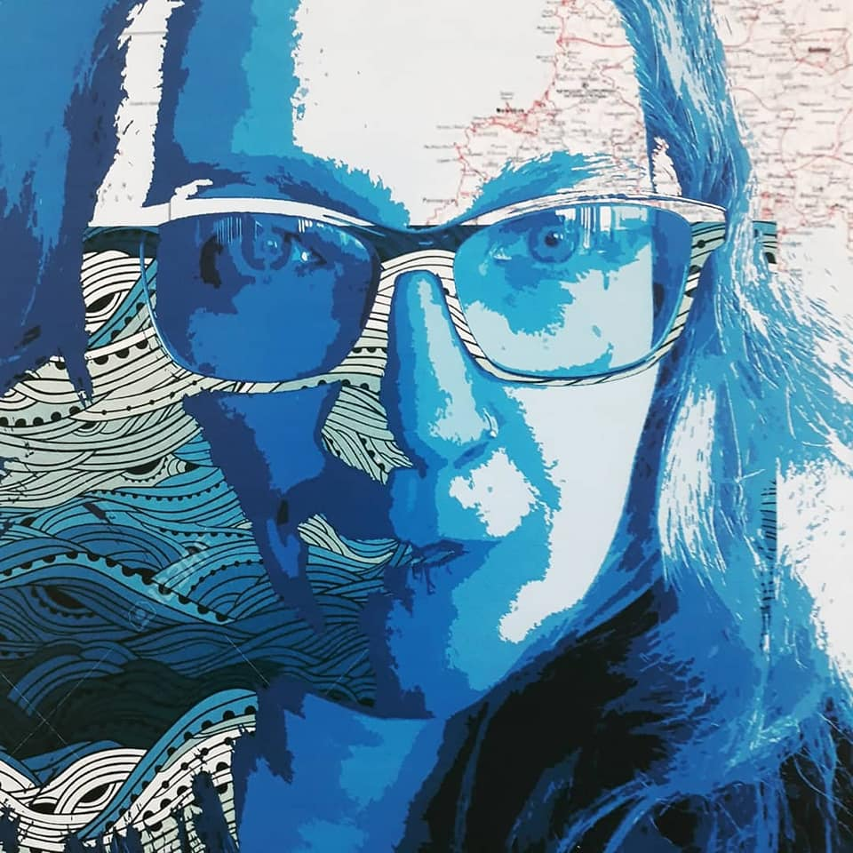
مراجعة العمل الذاتي (2)
ما الذي كان مطلوبًا في الموجز؟
هل قمت بإنجاز الشيء المطلوب؟
هل تعتقد بأن العميل سيكون سعيدًا بما قدَّمْته؟
A103000395029

Slide 33
ج2 مراجعة أعمال الآخرين (1)
ماهي الأسباب وراء صنع هذه الأعمال
استخدام العناصر الأساسية والأنماط والتقاليد والسرد والمفاهيم في هذه الأعمال
الأساليب التقنية المتبعة
الطرق التي تجعلها مرتبطة بتجربتك الخاصة/عملك
A103000395029

Slide 34

مراجعة أعمال الآخرين (2)
هذا إعلان لسيارة بيجو من خمسينيات القرن الماضي.
لماذا تم إعداد هذا العمل الفني؟
ماذا ترى؟
لمن يتم تسويق هذه السيارة برأيك؟
كيف يمنحك استخدام اللغة البصرية أدلةً عن هوية الجمهور المستهدف ونوع السيارة؟
A103000395029

Slide 35
ج3 التفكير مليًّا في إجراءات العمل
قيّم مخرجاتك الإبداعية اعتمادًا على مخططاتك المسبقة لها
برهن على صحة قراراتك
قيّم أسلوبك في العمل
  المخطط الزمني
  أخلاقيات العمل
  المعايير الشخصية
  الاحترافية
حدِّد ما الذي تعلمته
التوصيات المستقبلية
A103000395029

Slide 36
جزيل الشكر والتقدير
الصور
123RF: توب ان تي بي (الشريحة 15-اليمين)، انكدروب (الشريحة 17)، rh2010 (الشريحة 18)
صورة دعائية من منصة ألامي: كيث موريس (الشريحة 10)، سيرجي كوسيلكو (الشريحة 20- أسفل اليسار)، شاوشوتس (الشريحة 34) دانييل جودن: (الشريحة 20- أعلى اليسار والشريحة 32)
شوترستوك: استوديو ليلي (الشريحة 15 إلى اليسار)، ستراجا (الشريحة 20-أسفل اليمين)، استوديو بلو بلانيت (الشريحة 20 إلى أعلى اليمين)، جوزيربيزارو (الشريحة 23)، بيليون فوتوز (الشريحة 25)، كاوسامران_استوديو (الشريحة 26).
A103000395029

